Slide 1
Доклад начальника Томского отдела по надзору за тепловыми электростанциями, теплогенерирующими установками и сетями и котлонадзору
А.Н. Луговского
О проблемах прохождения подготовки к ОЗП 2018-2019 годов на территории Томской области

Slide 2
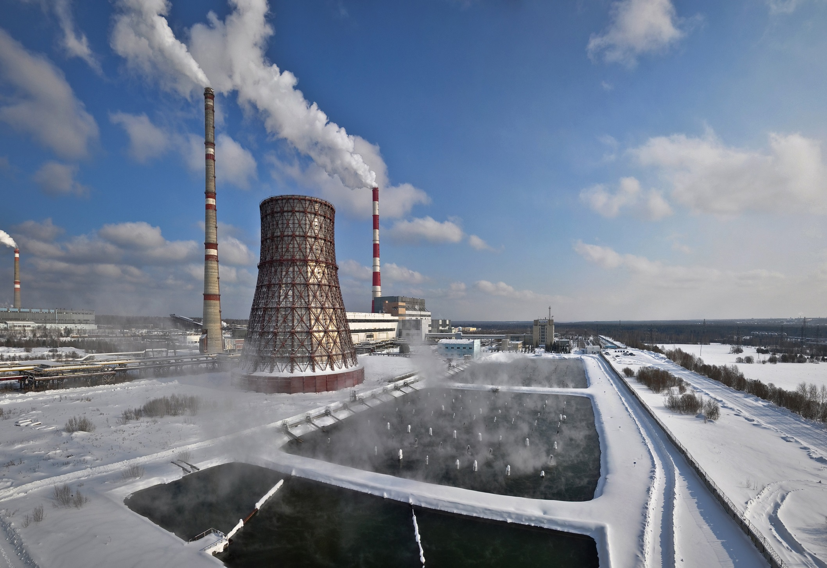
Томская ТЭЦ-3

Slide 3
Готовность к ОЗП 2017-2018

Slide 4
Статья 9.17. Нарушение нормативов запасов топлива, порядка создания и использования тепловыми электростанциями и котельными запасов топлива
Нарушение собственниками или иными законными владельцами тепловых электростанций, производящих электрическую и (или) тепловую энергию для потребителей, и котельных, производящих тепловую энергию для потребителей, их должностными лицами нормативов запасов топлива, порядка создания и использования тепловыми электростанциями и котельными запасов топлива.
влечет наложение административного штрафа на должностных лиц в размере от тридцати тысяч до пятидесяти тысяч рублей или дисквалификацию на срок от восемнадцати месяцев до трех лет; на юридических лиц - в размере стоимости предмета административного правонарушения на момент окончания или пресечения административного правонарушения.
Примечание. Под стоимостью предмета административного правонарушения для целей настоящей статьи понимается стоимость топлива, запасов которого не хватает для соблюдения норматива запаса топлива. При этом указанная стоимость топлива определяется исходя из цены такого топлива, учтенной федеральным органом исполнительной власти, органом исполнительной власти субъекта Российской Федерации в области государственного регулирования цен (тарифов) при установлении цен (тарифов) на электрическую энергию (мощность) и (или) тепловую энергию.
В случае, если указанные цены (тарифы) не подлежат государственному регулированию, цена топлива устанавливается исходя из рыночной цены данного вида топлива, определяемой в соответствии с официальными источниками информации о рыночных ценах и (или) биржевых котировках.

Slide 5
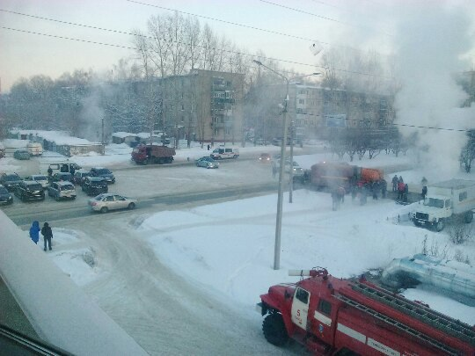
Инцидент 4 января г. Томск

Slide 6
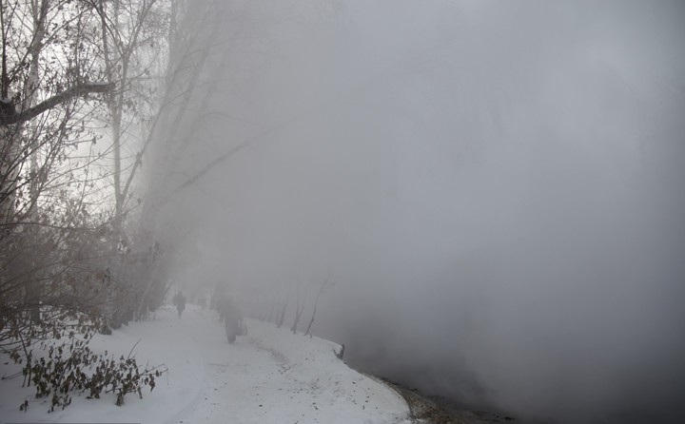
Инцидент 4 января г. Томск

Slide 7
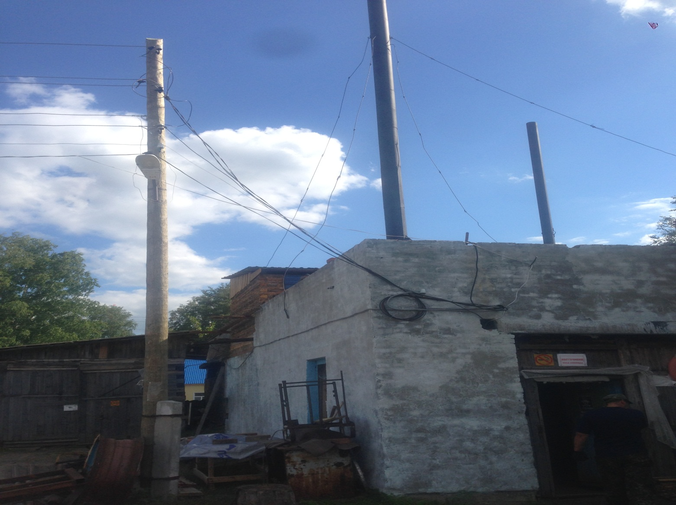
Здание котельной МУП «Батуринское ЖКХ»

Slide 8
Основные нарушения, которые выявляются при внеплановых проверках
- не проводятся технические освидетельствования оборудования;
- отсутствует разрешение на ввод в эксплуатацию тепловых энергоустановок (котельных);
- отсутствуют узлы учета на каждом выводе тепловой сети от котельных;
- отсутствует оборудование водоподготовительной установки (не обеспечен контроль качества докотловой и внутрикотловой обработки воды) на котельных;
- не проводится техническое освидетельствование специализированной организацией строительных конструкций зданий котельных;
- не проводится инструментально-визуальное наружное и внутреннее обследование металлических дымовых труб котельных;
- В организации отсутствует подготовленный теплоэнергетический персонал (не назначены лица, ответственные за безопасную эксплуатацию тепловых энергоустановок, не создана постоянно действующая комиссия для проведения проверки знаний персонала);
- не проведены испытания тепловых сетей на максимальную температуру теплоносителя, на определение тепловых и гидравлических потерь 1 раз в 5.

Slide 9
Перечень предприятий ЖКХ Томской области, имеющих дебиторскую задолженность
 | Наименование предприятия | Объект | Место расположения | Состояние (отключено, уведомление на ограничение)
1 | ООО «СТЭ» | 8 котельных | с. Кожевниково, с. Вороново | Введен режим электропотребления 29.06.2018
2 | ООО «С-К Кожевниково» | котельная | с. Кожевниково | Введен режим электропотребления 13.07.2018
3 | МУП «ЖКХ «КСП» | ЛИТ -2 АИТ -1 7 котельных | с. Кривошеино | Введен режим электропотребления 18.06.2018
4 | ООО «Сайга-энерго» | котельная | п. Сайга | Введен режим электропотребления 28.05.2018
5 | МУП «ЖКХ «Васюган» | 2 котельных | с. Средний Васюган | Введен режим электропотребления 29.06.2018
6 | ООО «Комсервис+М» | котельная | с. Кожевниково | Введен режим электропотребления 13.07.2018

Slide 10


